Slide 1
Koncepce rozvoje cyklistické dopravy v Olomouckém kraji
SEA – zákon č. 100/2001 Sb. o posuzování vlivů na životní prostředí veřejné projednání koncepce
Zpracovatel:
Regionální agentura pro rozvoj střední Moravy

Slide 2
Struktura dokumentu
Část I. Analytická část
Kapitola 1. - Úvod
Kapitola 2. - Charakteristika území OK z pohledu cyklistiky
Kapitola 3. - Stav cyklistické dopravy na území Olomouckého kraje
Kapitola 4. - Analýza potřeb
Kapitola 5. - Možnosti systému financování
Kapitola 6. – Východiska pro návrhovou část
Část II. Strategická část
Kapitola 1. - Úvod
Kapitola 2. - Základní teze strategické části
Kapitola 3. - Priorita 1. Cyklistická doprava jako nedílná součást dopravního systému
Kapitola 4. - Priorita 2. Cykloturistika a terénní cyklistika jako nedílná součást rekreace a cestovního ruchu
Kapitola 5. - Priorita 3. Koordinace a organizace cyklistiky
Část III. Akční plán

Slide 3
ČÁST I.
ANALYTICKÁ ČÁST

Slide 4
1. Úvod
Účel vzniku
Základní pojmy
Dokumenty na evropské, národní a krajské úrovni
Nový pohled na cyklistiku

Slide 5
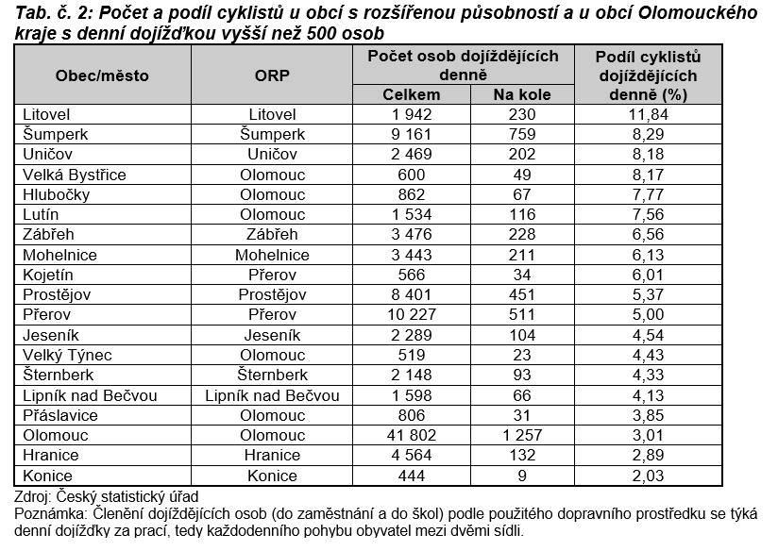
2. Charakteristika území OK z pohledu cyklistiky
2.1. Cyklodoprava

Slide 6
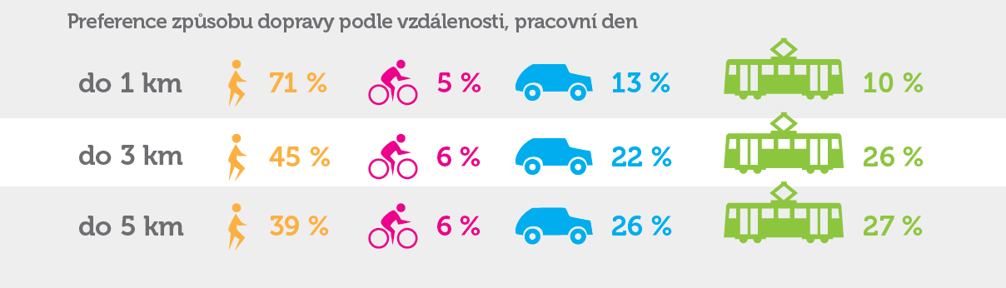
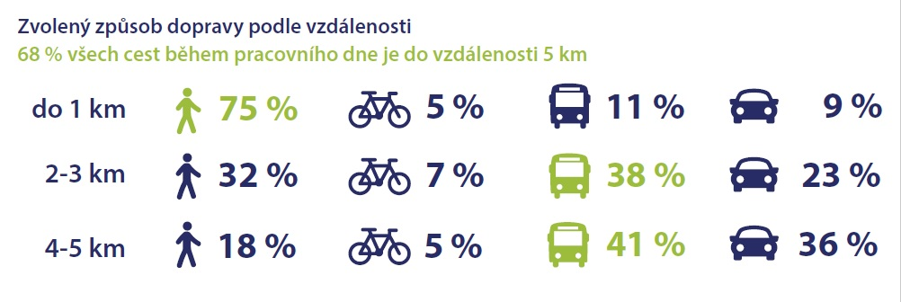
2. Charakteristika území OK z pohledu cyklistiky
2.1. Cyklodoprava - Olomouc
2.1. Cyklodoprava - Přerov

Slide 7
2. Charakteristika území OK z pohledu cyklistiky
2.1. Cyklodoprava
Role kraje při podpoře bezpečnostních opatření pro cyklisty

Slide 8
2. Charakteristika území OK z pohledu cyklistiky
2.2. Cykloturistika – průzkum 2011
cykloturisté: Jižní Čechy (23,9 %), Šumava (23,6 %), Pálava a Lednicko-Valtický areál (15,6 %), Beskydy - Valašsko (15,2 %), Vysočina (13,6 %), Český ráj (12,4 %), Jizerské hory (11,9 %), Jeseníky (10,6 %), Krkonoše a Podkrkonoší (10,3 %), … , Střední Morava (7,7 %),
bikeři: Šumava (25,4 %), Beskydy - Valašsko (17,8 %), Jeseníky (17,3 %), Jizerské hory (16,7 %), Jižní Čechy (16,3 %), Vysočina (15,3 %), Krkonoše a Podkrkonoší (13,7 %), Český ráj (13,5 %), … , Střední Morava (5,2 %).

Slide 9
2. Charakteristika území OK z pohledu cyklistiky
2.2. Cykloturistika - typologie
  Rodiny s dětmi:
  Méně zdatní (pohodoví) rekreační cyklisté:
  Zdatnější rekreační cyklisté:
  Dálkoví cyklisté:
  Terénní cyklisté (bikeři):
  Sportovně-rekreační cyklisté:

Slide 10



2. Charakteristika území OK z pohledu cyklistiky
2.2.1 Markenting a propagace cykloturistiky

Slide 11
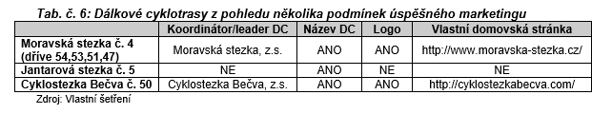
2. Charakteristika území OK z pohledu cyklistiky
2.2.2. Marketing z pohledu dálkových cyklotras

Slide 12
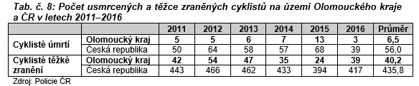
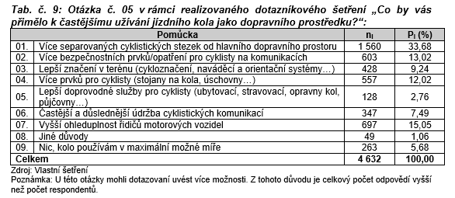
2. Charakteristika území OK z pohledu cyklistiky
2.3.1. Bezpečnost

Slide 13
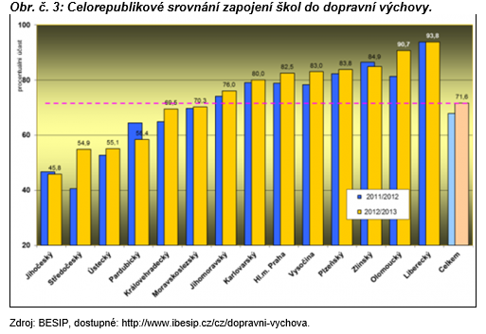
2. Charakteristika území OK z pohledu cyklistiky
2.3.1. Bezpečnost

Slide 14
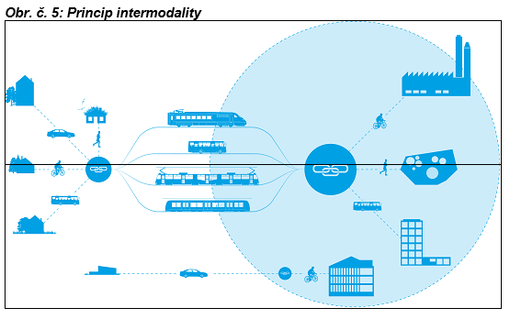
2. Charakteristika území OK z pohledu cyklistiky
2.3.2. Propojení cyklistické a veřejné dopravy

Slide 15
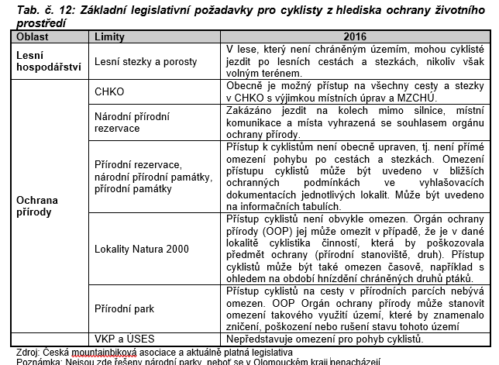
2. Charakteristika území OK z pohledu cyklistiky
2.3.3. Cyklistická doprava a životní prostředí

Slide 16
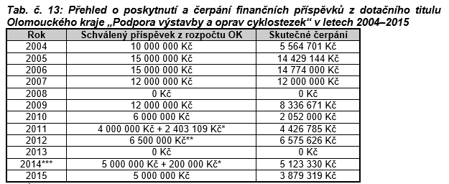
2. Charakteristika území OK z pohledu cyklistiky
2.4. Řízení a organizace

Slide 17
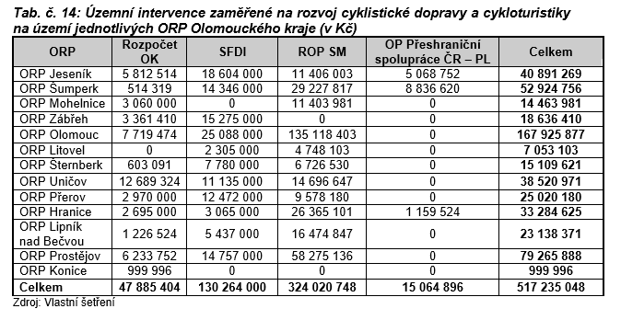
2. Charakteristika území OK z pohledu cyklistiky
2.4. Řízení a organizace

Slide 18

2. Charakteristika území OK z pohledu cyklistiky
2.4. Řízení a organizace

Slide 19
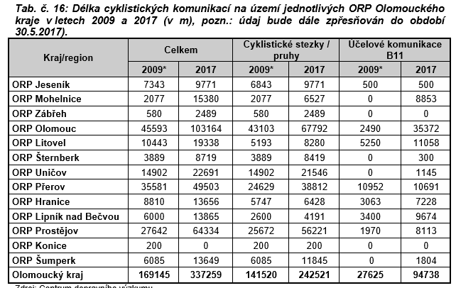
3. Stav cyklistické dopravy
3.1. Cyklistické komunikace
(celkem 337,26 km)

Slide 20
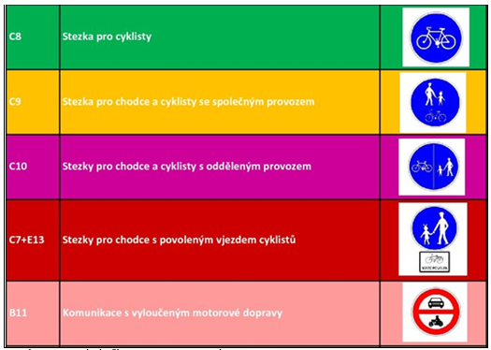
3. Stav cyklistické dopravy
3.1. Cyklistické komunikace

Slide 21
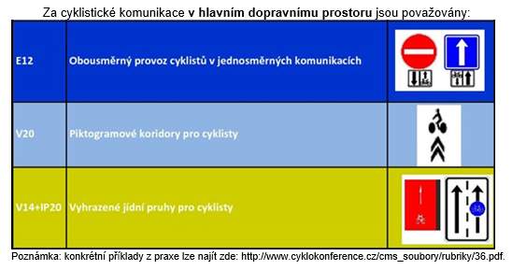
3. Stav cyklistické dopravy
3.1. Cyklistické komunikace

Slide 22
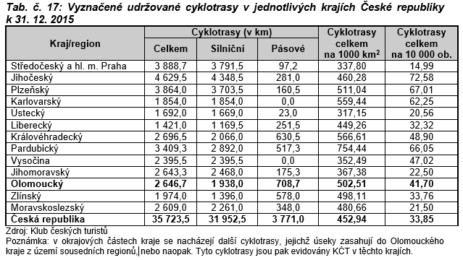
3. Stav cyklistické dopravy
3.2. Cyklotrasy

Slide 23
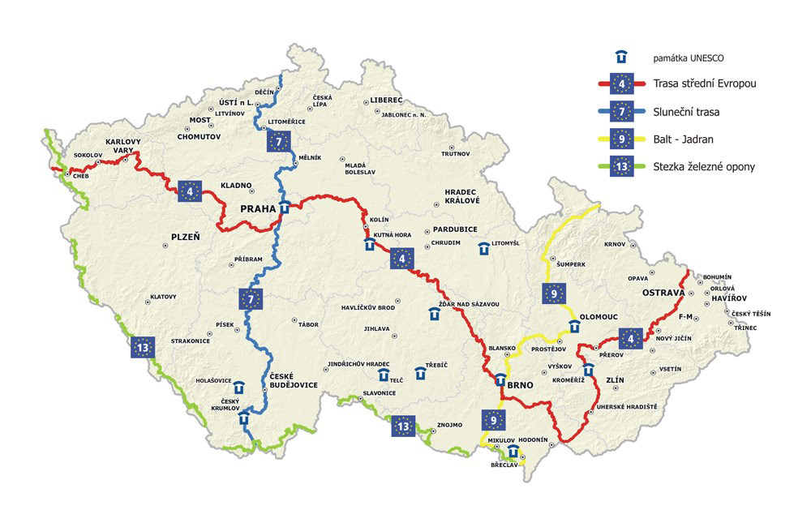
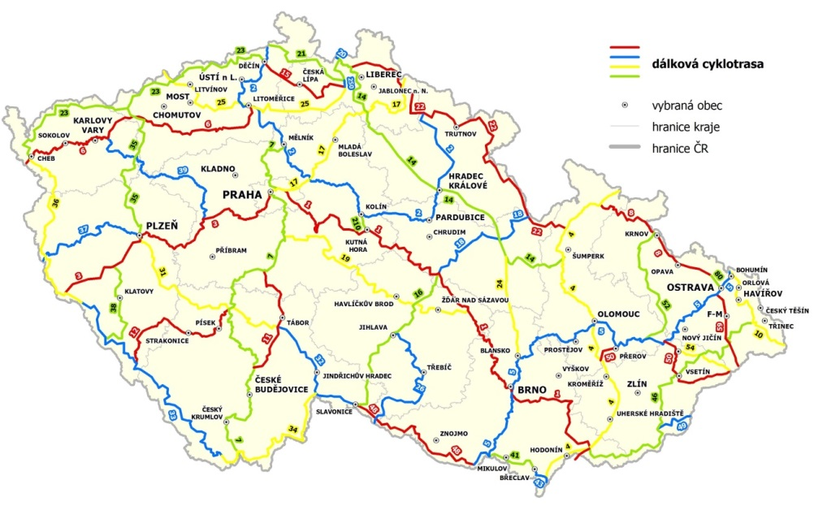
3. Stav cyklistické dopravy
3.2.1. Dálkové cyklotrasy

Slide 24
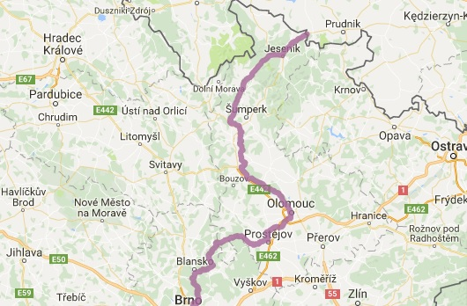
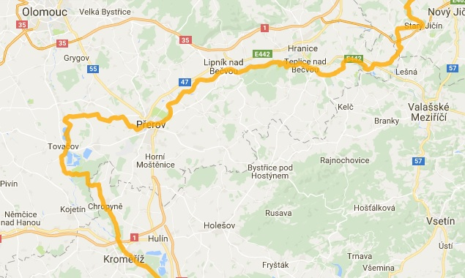
3. Stav cyklistické dopravy
3.2.1. Euro Velo

Slide 25
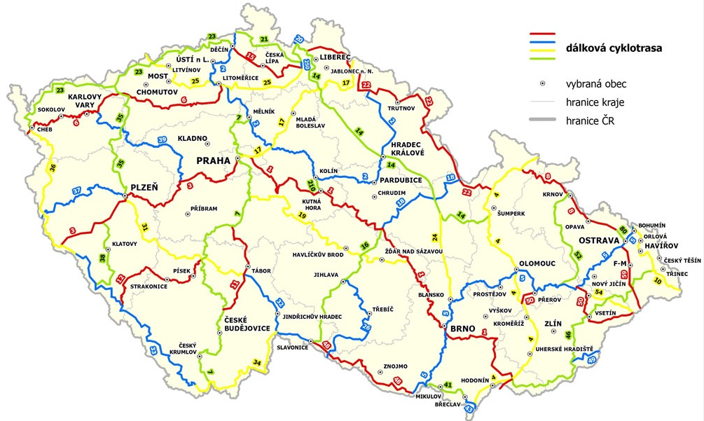
3. Stav cyklistické dopravy
3.2.1. Národní dálkové cyklotrasy
4 – Moravská
5 – Jantarová
50 - Bečva

Slide 26
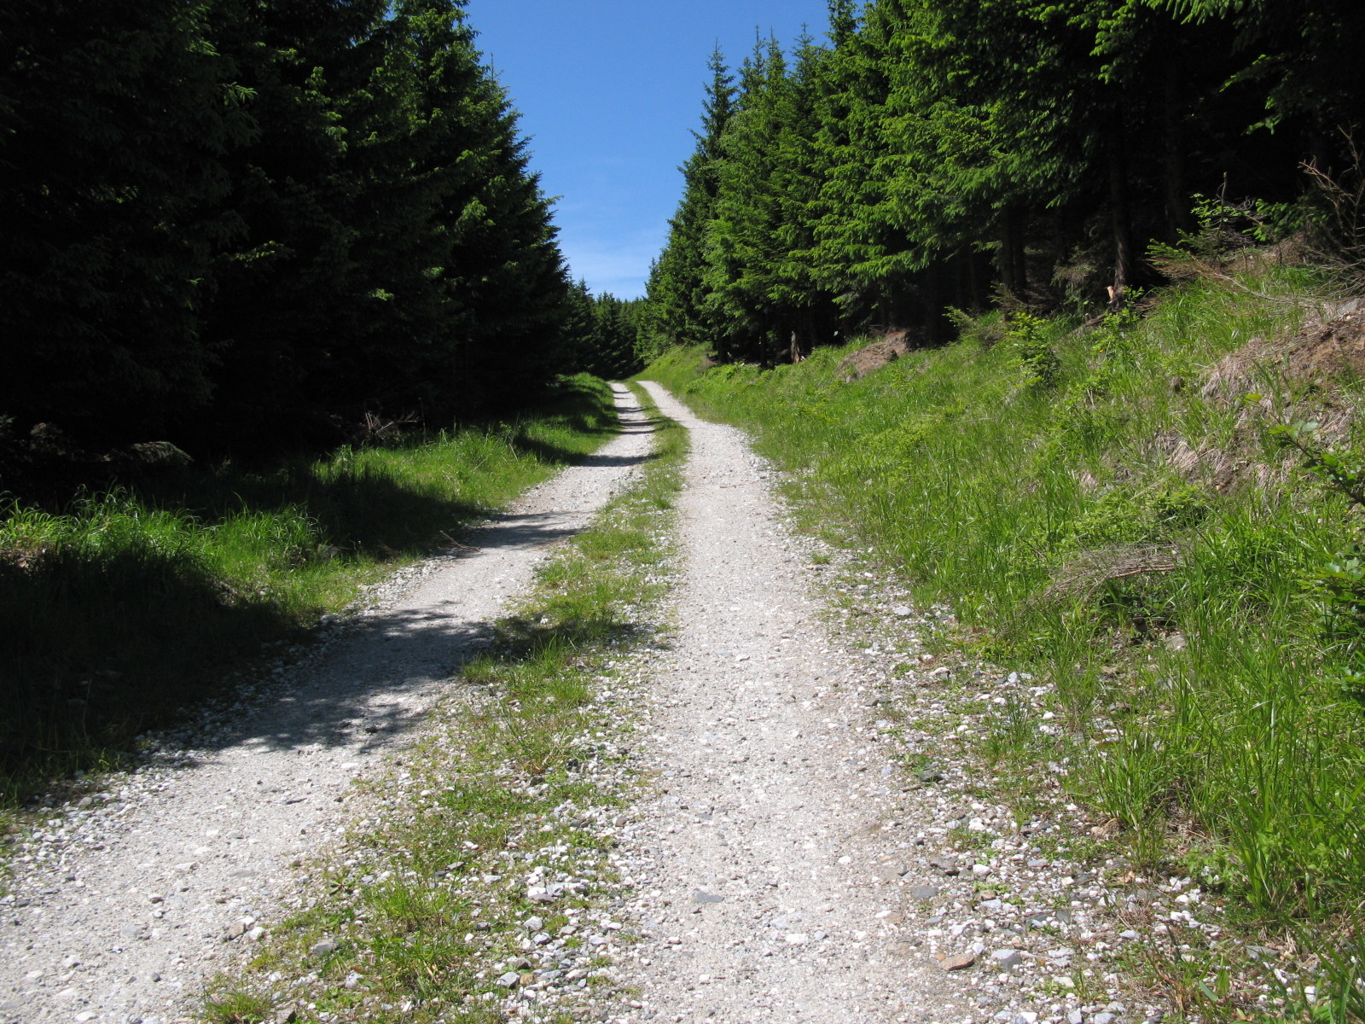
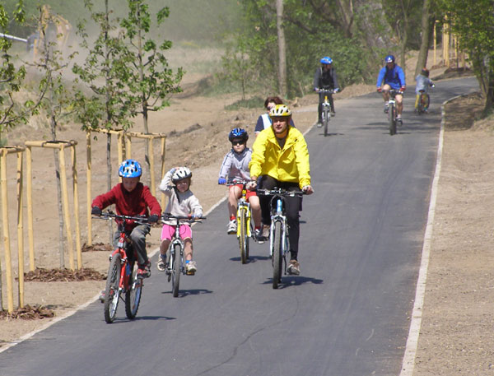
3. Stav cyklistické dopravy
3.2.2. Lokální a místní cyklotrasy
Zmapování všech cyklotras v kraji
Přehledné tabulky

Slide 27
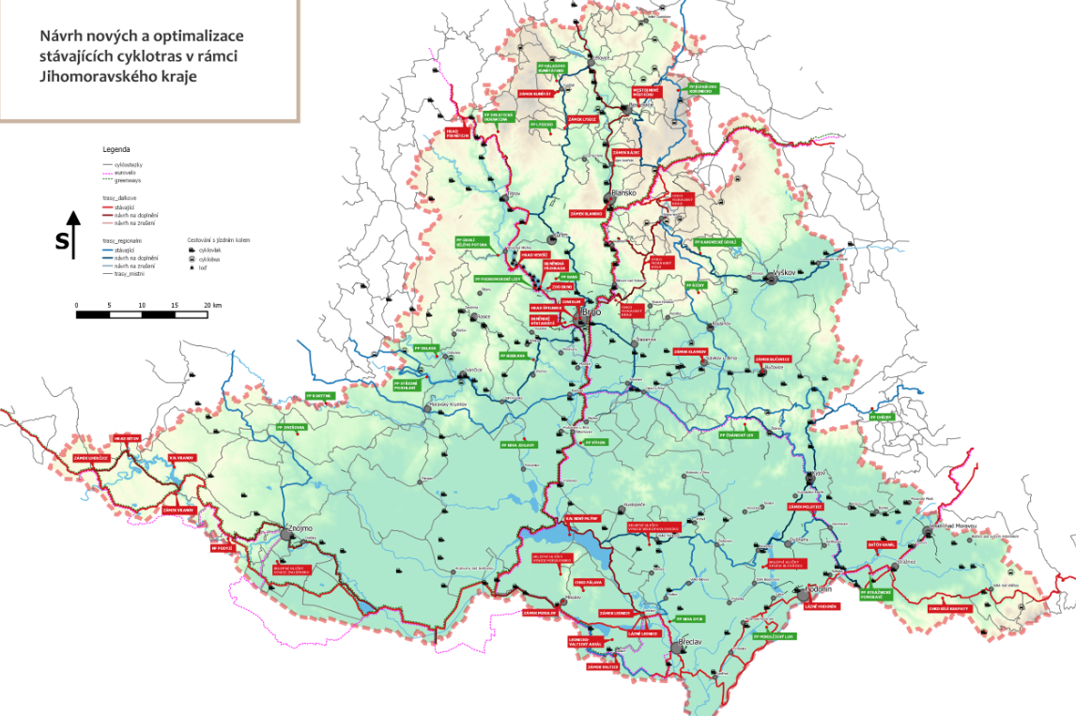
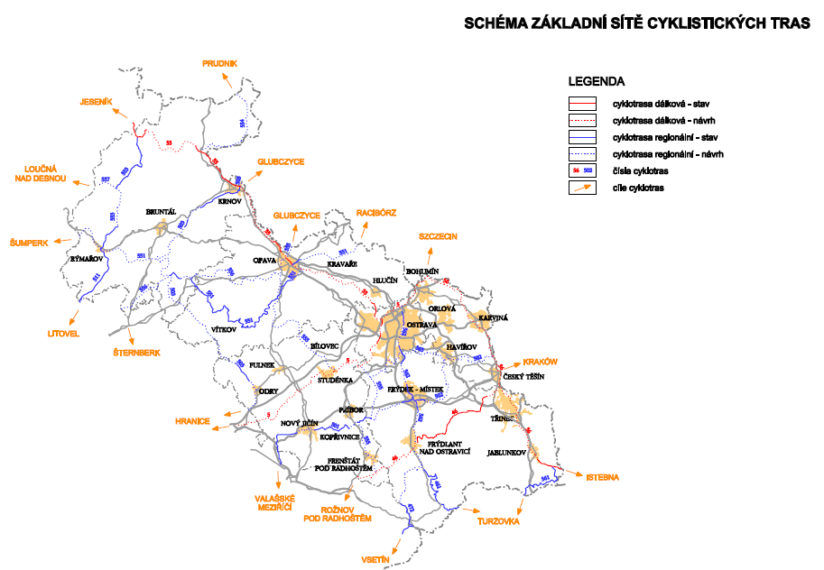
3. Stav cyklistické dopravy
3.2.3. Vazba na sousední regiony

Slide 28
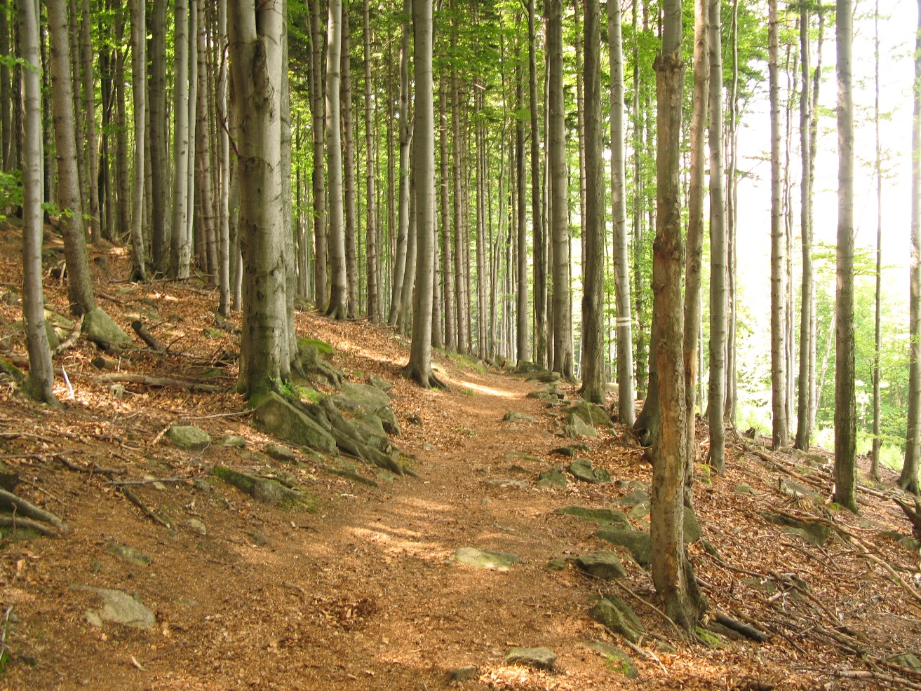

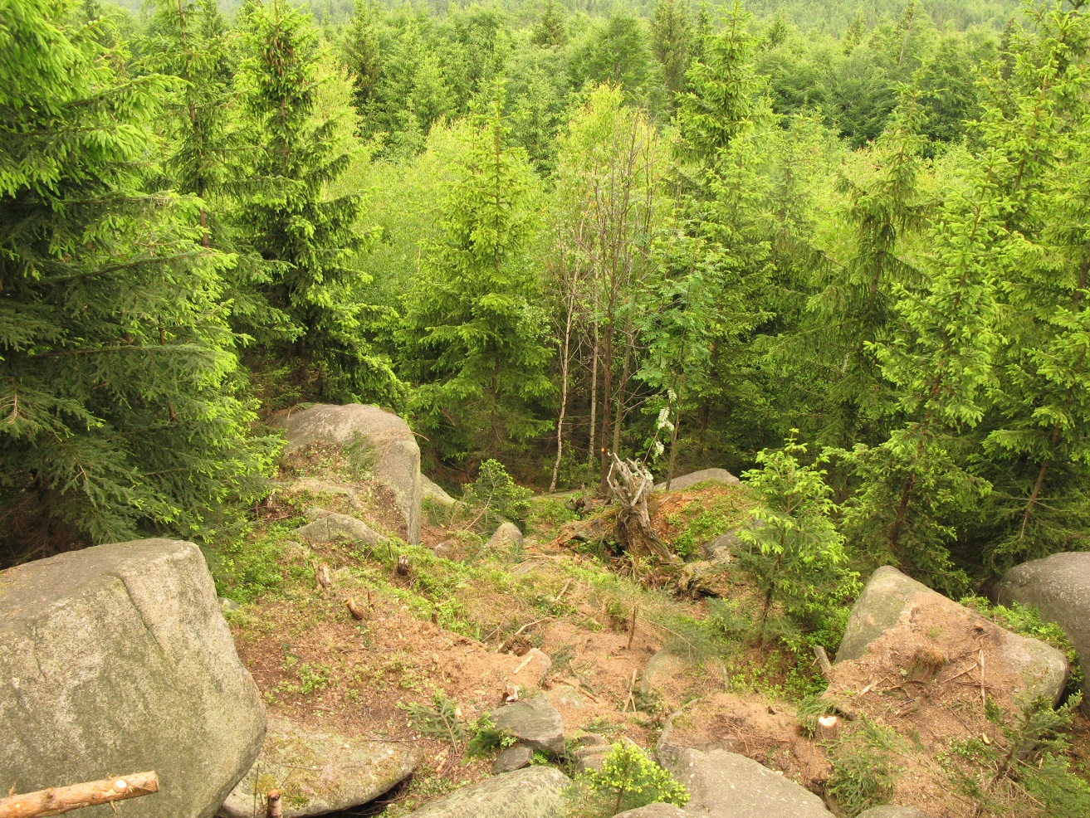
3. Stav cyklistické dopravy
3.2.4. Terénní cyklotrasy

Slide 29
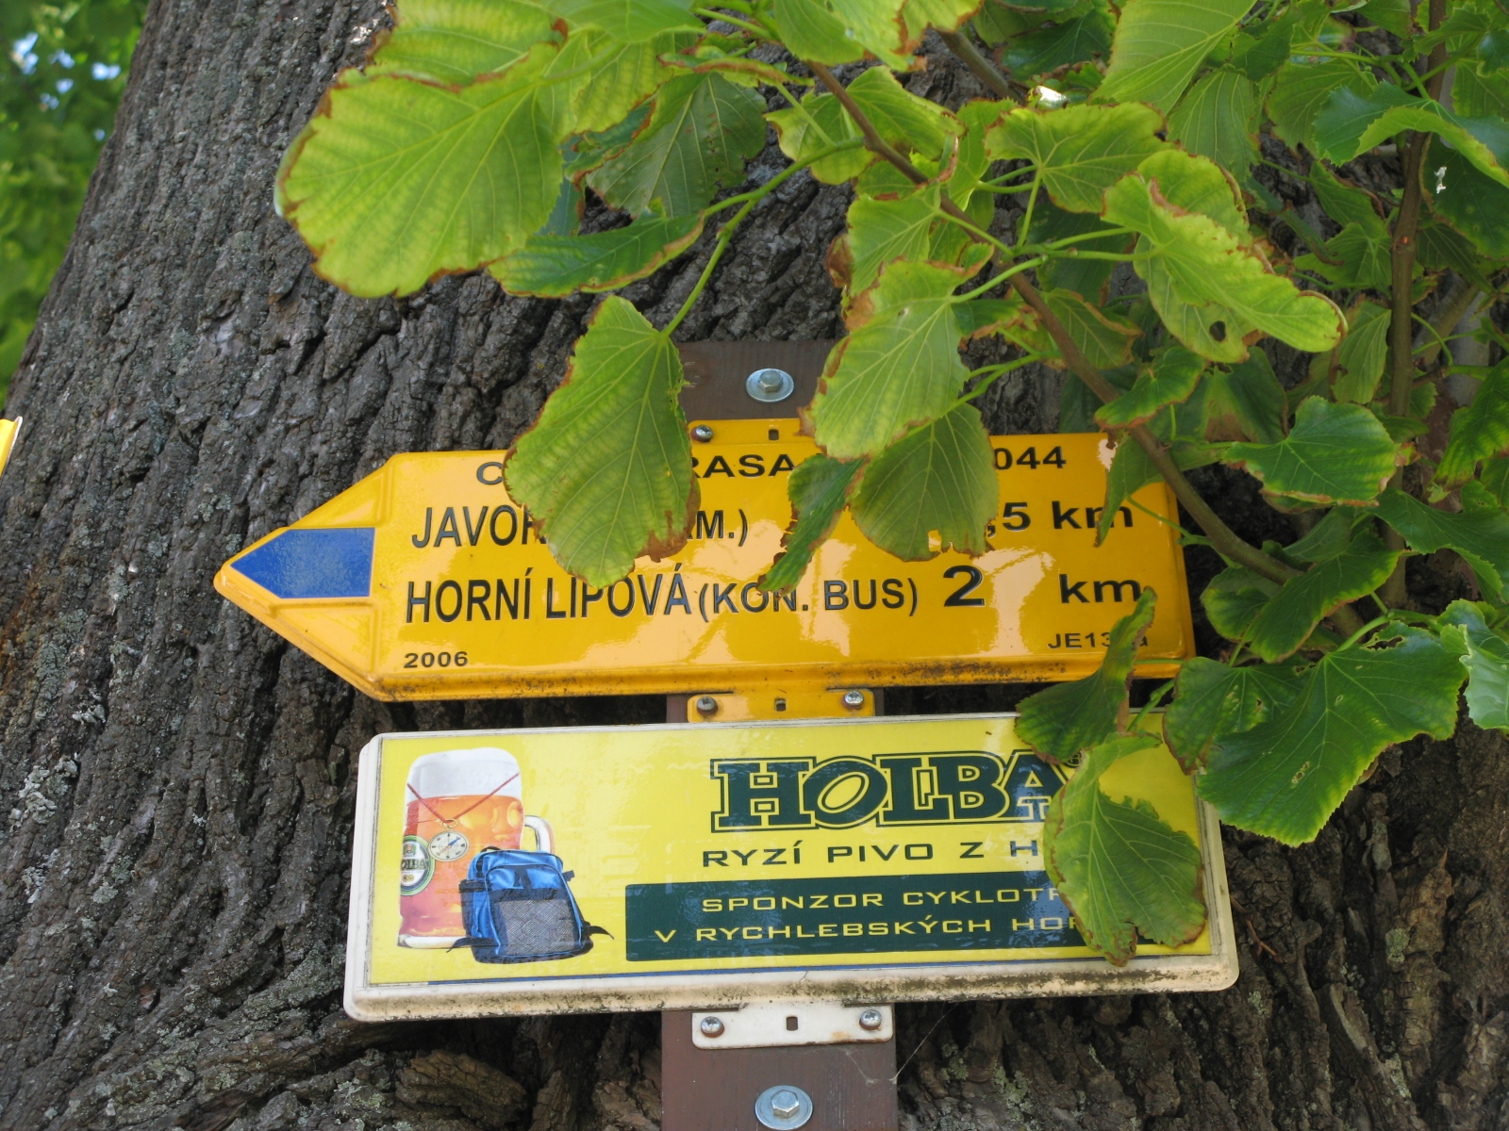
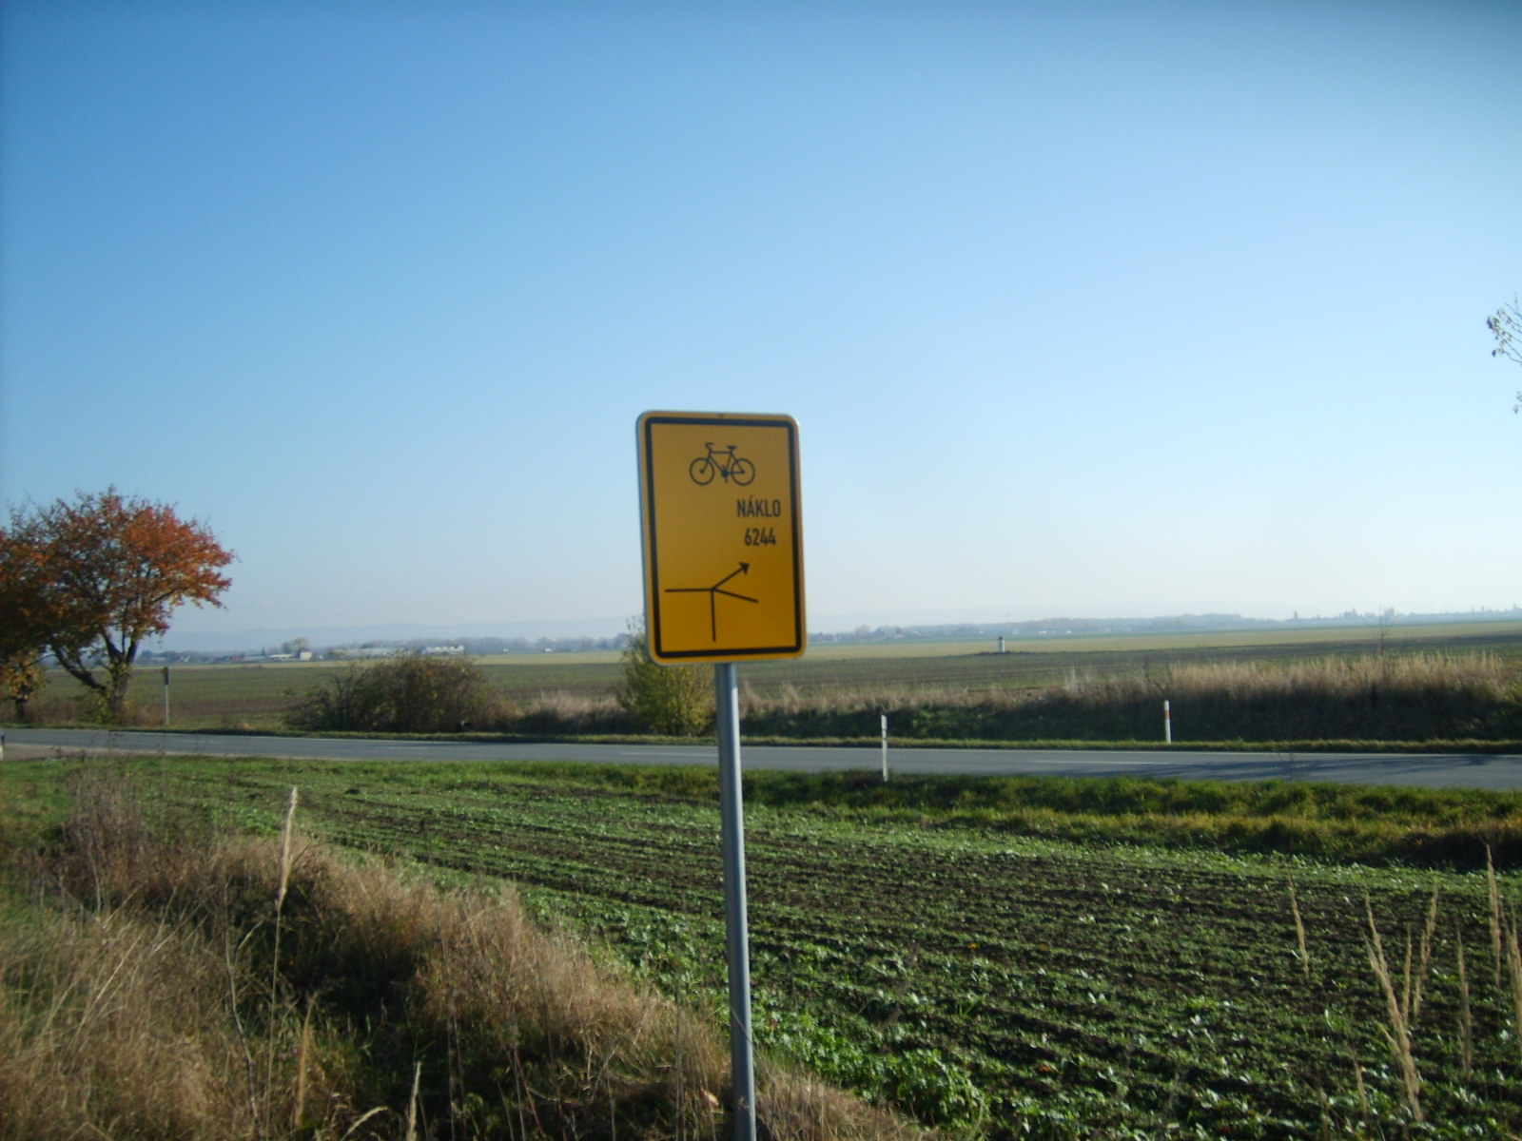
3. Stav cyklistické dopravy
3.2.5. Značení cyklistických tras

Slide 30
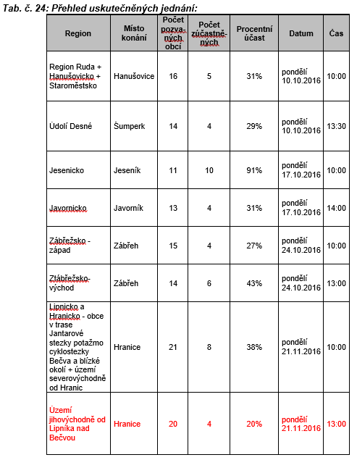
4. Analýza potřeb území ORP
Termíny jednání

Slide 31
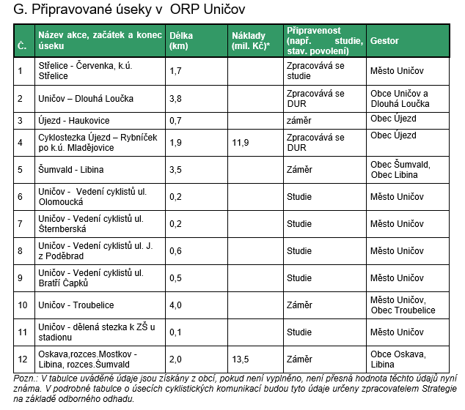
4. Analýza potřeb území ORP
Příklad

Slide 32
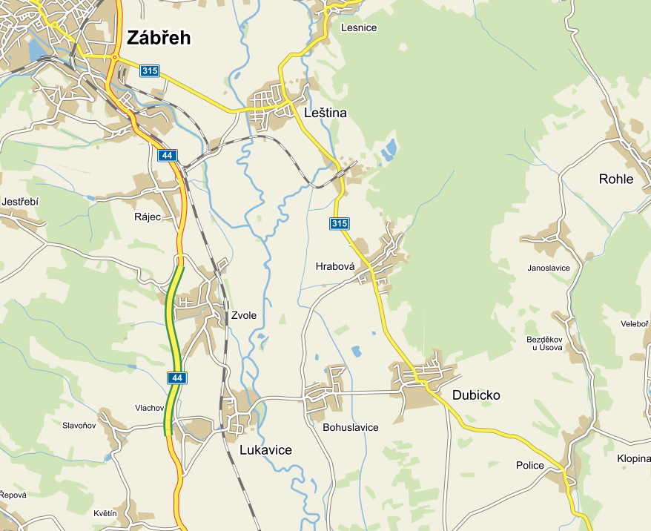
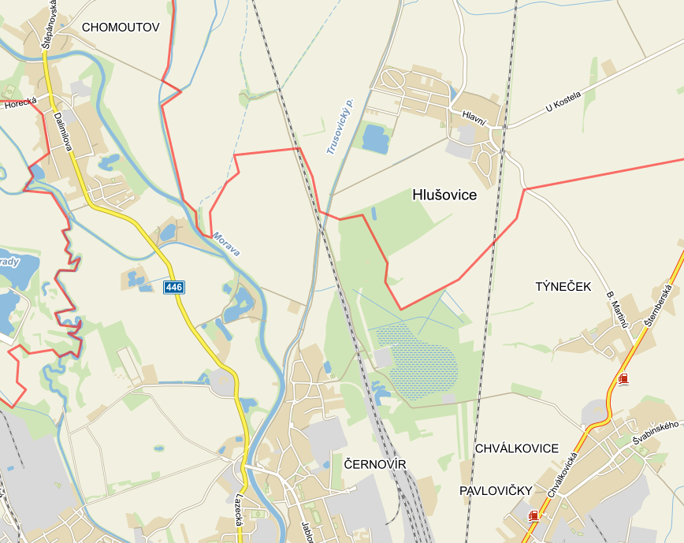
5. Možnosti systému financování
Evropské zdroje
Národní zdroje
Krajské zdroje

Slide 33
6. Východiska pro návrhovou část
Kritické body a
SWOT analýza: vazba na návrhovou část

Slide 34
ČÁST II.
STRATEGICKÁ ČÁST

Slide 35
1. Úvod
Všeobecný úvod
Představení základních principů zpracování strategické části

Slide 36
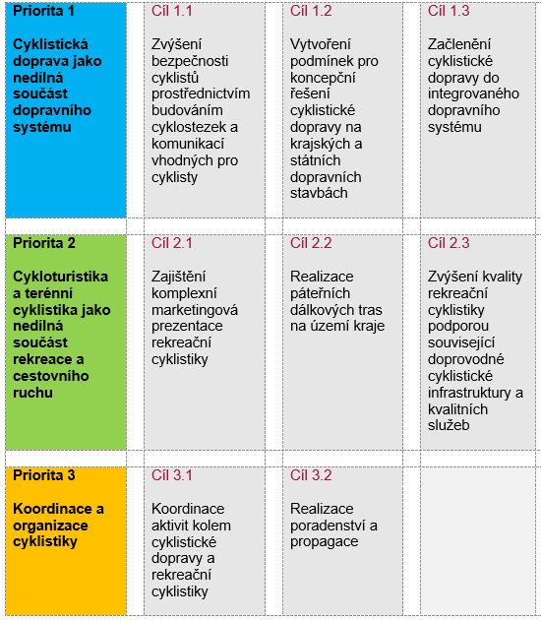
2. Základní teze strategie

Slide 37
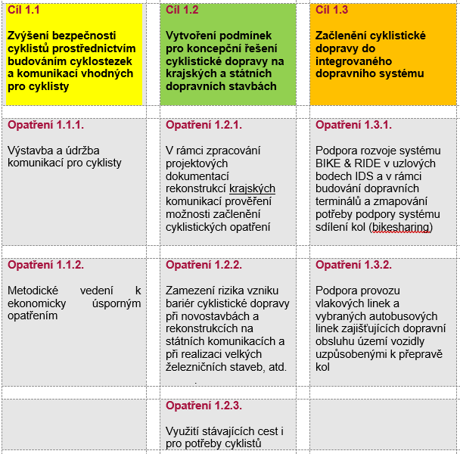
3. Priorita 1: cyklodoprava

Slide 38
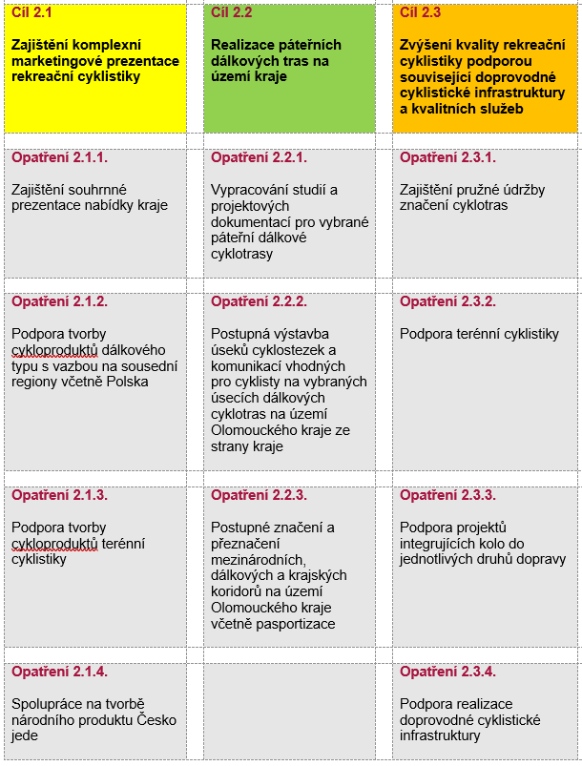
4. Priorita 2: cykloturistika

Slide 39
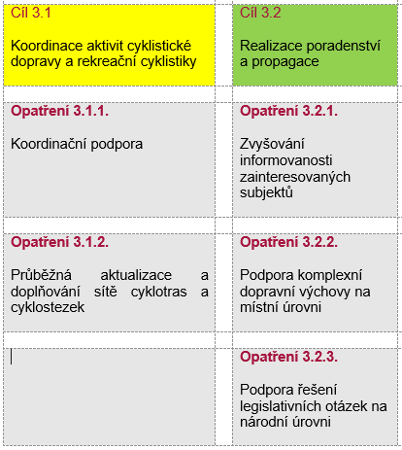
5. Priorita 3: koordinace a organizace cyklistiky

Slide 40
ČÁST III.
AKČNÍ PLÁN

Slide 41
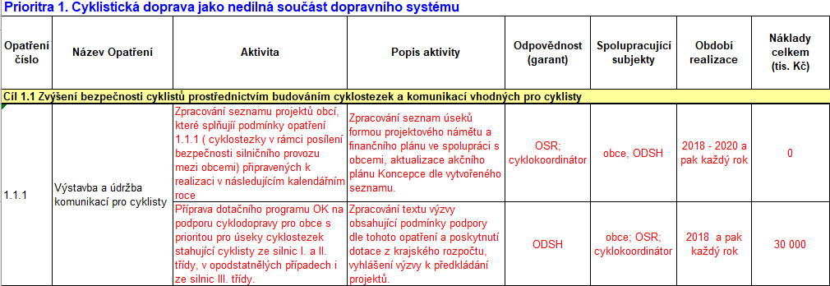
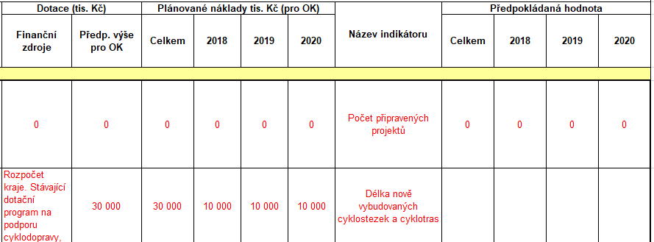
Příklad zpracování akčního plánu pro cíl 1.1.

Slide 42
Děkujeme za pozornost
Tým zpracovatelů

